Slide 1
前端构建&前端模块化
Web前端技术沙龙
Jay.M.Hu

Slide 2
前端构建
通过工具、库，简化前端开发的过程，显著提高效率

Slide 3
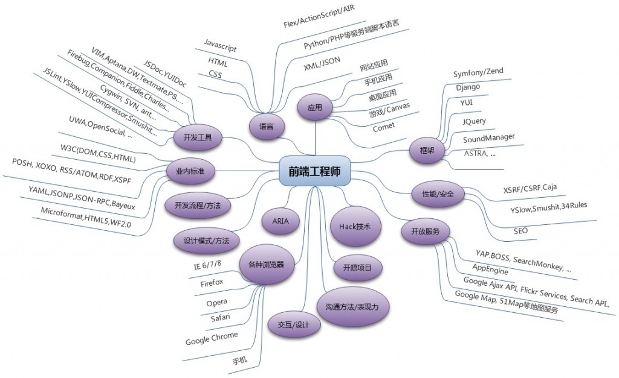
2012前端工程师技术栈

Slide 4


前端经过这么多年的发展，已经逐渐发展成为一个庞大的体系。面对日渐复杂的前端开发，全手工的开发已经不能满足我们的开发需要了。

Slide 5

前端工作流

Slide 6
？小调查 ？
1、各位是否正在进行前端项目开发？
2、在前端开发中，用到了哪些工具和库？
3、发布前端项目前，要做哪些步骤？
4、都是如何实现这些步骤的？

Slide 7
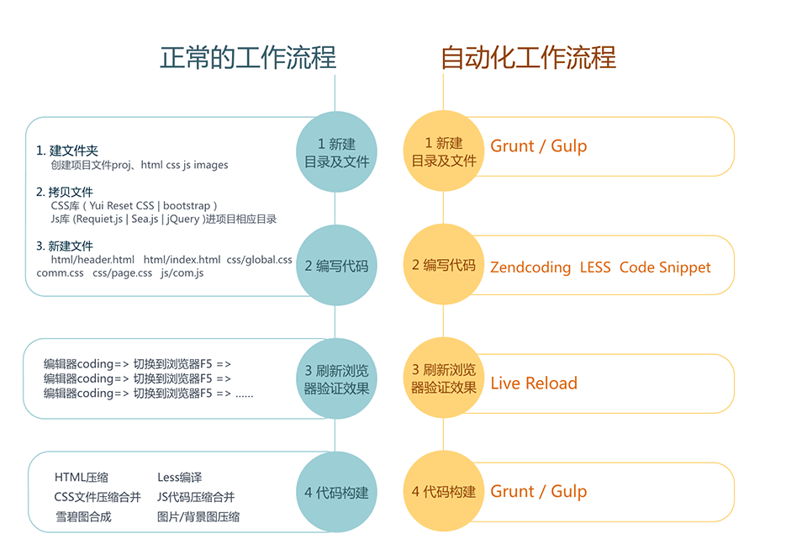

Slide 8
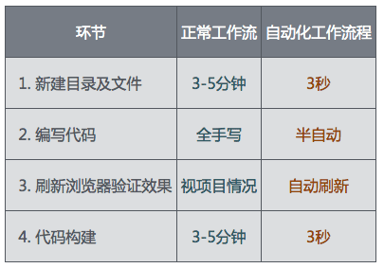
常规工作流 VS 自动化工作流

Slide 9

脚手架工具
包管理工具
构建工具/任务运行器

Slide 10




更多构建工具

Slide 11

Gulp的特点：
易用 —— 代码优于配置
高效 —— 通过流，不需要中间文件
高质量 —— 插件完成单一功能
易学 —— 仅有5个核心API
Grunt的特点：
完善 —— 插件库庞大
易用 —— 常见任务都有现成插件，仅需要参考文档进行配置

Slide 12
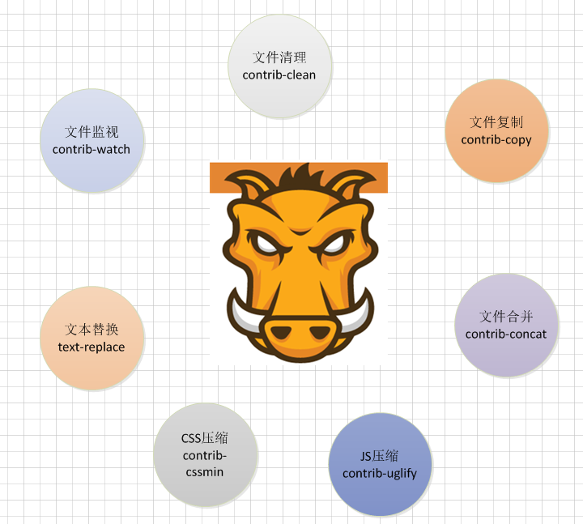
Grunt 与 插件

Slide 13
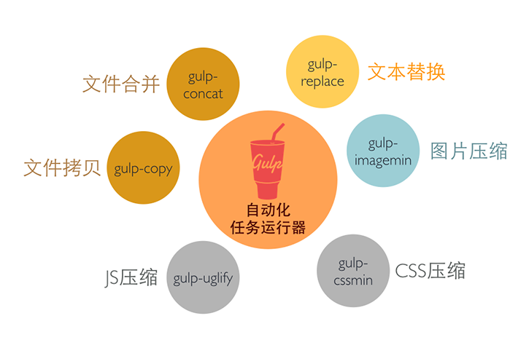
Gulp 与 插件

Slide 14
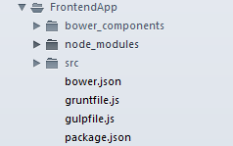
演示

Slide 15
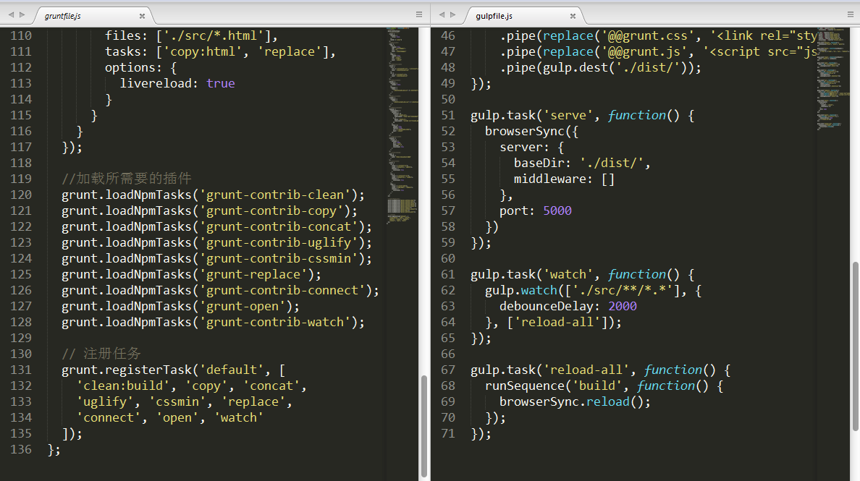
Gulpfile.js vs Gruntfile.js

Slide 16
前端模块化
解耦前端应用程序

Slide 17
前端开发所遇到的问题：
1、命名冲突！
2、复杂的业务逻辑，二次修改的噩梦！
3、繁琐的文件依赖，怎么总是缺少文件！
4、超大JS文件，网页刷新不出来！

Slide 18
CommonJS
CommonJS是服务器模块的规范，Node.js采用了这个规范。

Slide 19
服务端JS VS 浏览器端JS
相同代码执行多次
CPU和内存资源是瓶颈
加载时从磁盘加载
代码从服务器分发到多个客户端
带宽是瓶颈
加载时通过网络加载
Common不太适合浏览器端JS！

Slide 20
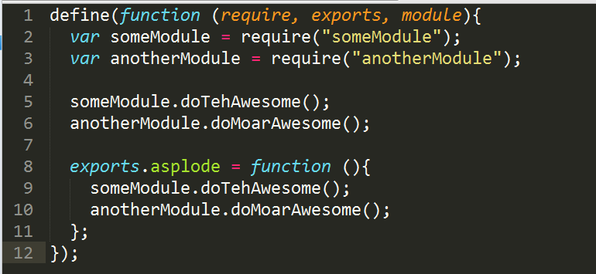
浏览器端JS模块化规范：AMD
Node.js主要用于服务器编程，模块文件一般存在于本地硬盘，
所以加载比较快，不用考虑非同步加载方式，
所以CommonJS规范比较适用
如果是浏览器环境？要从服务器端加载模块，
这时就必须采用非同步模式，因此AMD规范就来了！
AMD规范允许输出的模块兼容CommonJS规范。

Slide 21
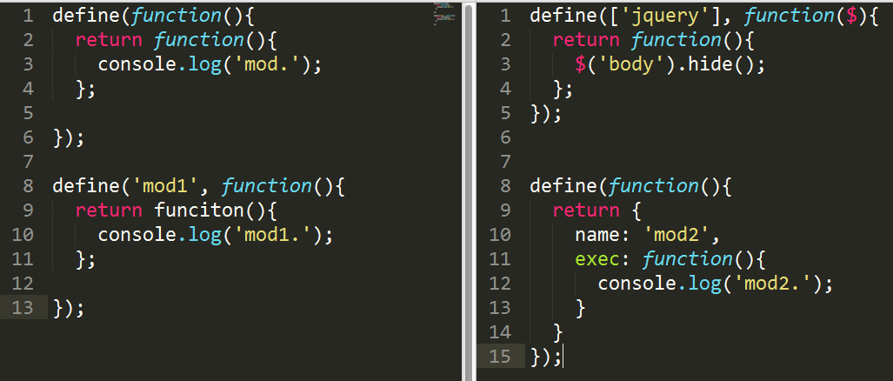
示例：AMD模块

Slide 22
加载器
Node.js原生支持CommonJS，所以可以直接定义模块，和使用模块。
那么浏览器呢？
由于缺乏浏览器的原生支持，如果我们要用模块化的方式编码，
就必须借助于加载器（Loader）。

Slide 23
RequireJS 实现AMD规范的加载器

Slide 24
SeaJS 实现CMD规范的加载器

Slide 25
模块化在Central2中的运用

Slide 26
Thank you.

